Slide 1
ESTADISTICOS Y DISTRIBUCIONES MUESTRALES
Cuando se selecciona muestra aleatoria de una población las medidas numéricas descriptivas que se calculan de la muestra se denominan ESTADISTICAS.
Las estadísticas varían o cambian para cada muestra aleatoria diferente que se seleccione de la población; esto es las estadísticas son variables aleatorias.
Las distribuciones de probabilidad de las estadísticas se llaman distribuciones muestrales o de muestreo.
Definición: La distribución muestral de una estadística es la distribución de probabilidad para los posibles valores de la estadística, que resulta cuando muestras aleatorias de tamaño n se sacan repetidamente de la población.

Slide 2
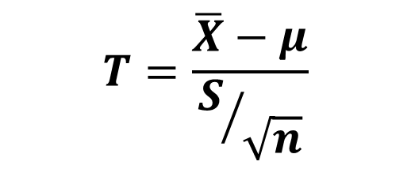
DISTRIBUCION T- STUDENT
T tiene una distribución de probabilidad, conocida como T-student
$$h\left(t\right)=\frac{Γ\left[{(ν+1)}/2\right]}{Γ\left(υ/2\right)\sqrt{πυ}}{\left(1+\frac{t^{2}}{υ}\right)}^{−{\left(υ+1\right)}/2}$$
Donde $−∞<t<∞$
$$T=\frac{\overline{X}−μ}{S/{\sqrt{n}}}$$
El estadístico
Se distribuye como una t-student con v=(n-1) grados de libertad.

Slide 3
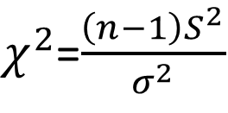
DISTRIBUCION CHI-CUADRADA
Si $S^{2}$ es la varianza de una muestra aleatoria de tamaño n tomada de una población normal que tiene la varianza $σ^{2}$, entonces el estadístico
$χ^{2}$=$\frac{\left(n−1\right)S^{2}}{σ^{2}}$
Tiene una distribución ji-cuadrada con $ν=n−1$ grados de libertad

Slide 4
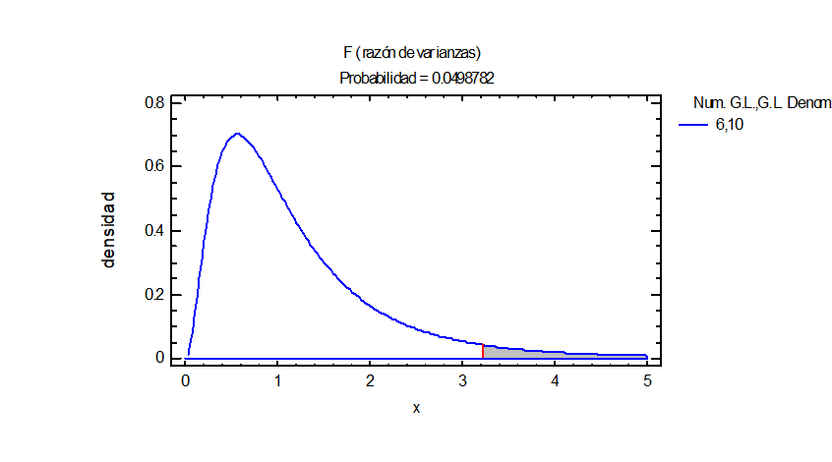
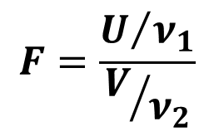
DISTRIBUCION F- FISHER
Sea U y V dos variables aleatorias independientes que tienen distribuciones chi-cuadrada con $ν_{1}$ y $ν_{2}$ grados de libertad, respectivamente. Entonces, la distribución de la variable aleatoria
$$F=\frac{U/{ν_{1}}}{V/{ν_{2}}}$$
Esta dada por
$$h\left(f\right)=\left\{\begin{aligned}\frac{Γ\left[{\left(ν_{1}+ν_{2}\right)}/2\right]{\left({ν_{1}}/{ν_{2}}\right)}^{{ν_{1}}/2}}{Γ\left({ν_{1}}/2\right)Γ\left({ν_{3}}/2\right)}\frac{f^{{ν_{1}}/2−1}}{{\left(1+{ν_{1}f}/{ν_{2}}\right)}^{{\left(ν_{1}+ν_{2}\right)}/2}} 0<f<∞ \\ 0 en cualquier otro caso\end{aligned}\right.$$
Conocida como la distribución F con $ν_{1}$ y $ν_{2}$ grados de libertad

Slide 5
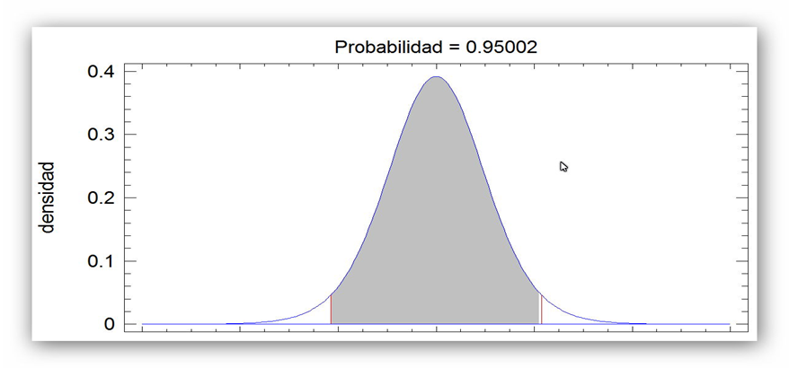
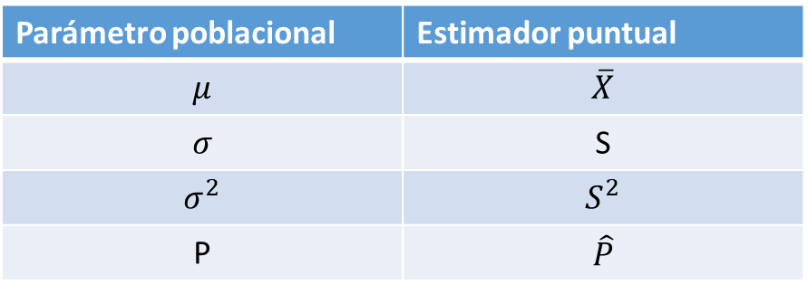
Estimación
Estimación puntual
Parámetro poblacional | Estimador puntual
$$μ$$ | $$\overline{X}$$
$$σ$$ | S
$$σ^{2}$$ | $$S^{2}$$
P | $$\hat{P}$$
Estimación por intervalo
$${\hat{θ}}_{I}$$
$$θ$$
$$P\left({−Z}_{α/2}<Z<Z_{α/2}\right)=1−α$$

Slide 6
Intervalo de confianza de $μ$, conociendo $σ$
Si $\overline{X}$ es la media de una muestra aleatoria de tamaño n de una población con una varianza $σ^{2}$, el intervalo de confianza de $\left(1−α\right)∗100\%$ para µ es
$${\overline{X}−Z}_{α/2}σ/{\sqrt{n}}<μ<\overline{X}+Z_{α/2}σ/{\sqrt{n}}$$
Donde $Z_{α/2}$ es el valor de Z a la derecha del cual se tiene una área α/2.

Slide 7
Intervalo de confianza de $μ$, desconociendo $σ$
Si $\overline{X}$ es la media de una muestra aleatoria de tamaño n de una población distribuida normal con una varianza $σ^{2}$ desconocida, el intervalo de confianza de $\left(1−α\right)∗100\%$ para µ es
$${\overline{X}−t}_{α/2}s/{\sqrt{n}}<μ<\overline{X}+t_{α/2}s/{\sqrt{n}}$$
Donde $t_{α/2}$ es el valor de t con v=n-1 grados de libertad.

Slide 8
Intervalo de confianza para la proporción de una población (P)
Si $\hat{p}$ es un estimador de la proporción poblacional p con varianza p(1-p)/n, entonces el intervalo de confianza de $\left(1−α\right)∗100\%$ para p es
$${\hat{p}−z}_{α/2}\sqrt{\hat{p}(1−\hat{p})/n}<p<{\hat{p}+z}_{α/2}\sqrt{\hat{p}(1−\hat{p})/n}$$
Donde $z_{α/2}$ es el percentil de una distribución estándar normal con media cero y varianza uno.

